Slide 1
1.3 静电场的高斯定理(Gauss’s Law)
1.3.1 电场线和电通量
一、电场线(Electric Field Lines)
用一族空间曲线形象描述场强分布
掌握两点
第一，电场线是在空间画出的一系列假想的曲线;
第二，画这些电场线要符合一些规定。
1. 曲线上每一点的切线方向表示该点场强的方向；
电场线

Slide 2
2. 曲线的疏密表示场强的大小。
电场线条数
电场线数密度
：
即：电场中某点场强大小等于该点处的电场线数密度。
电场线的性质
1.电场线起始于正电荷(或无穷远处)，终止于负电
荷(或无穷远处)，不会在没有电荷处中断
2.任意两条电场线不会相交
3.电场线不会形成闭合曲线（前提静电场）

Slide 3
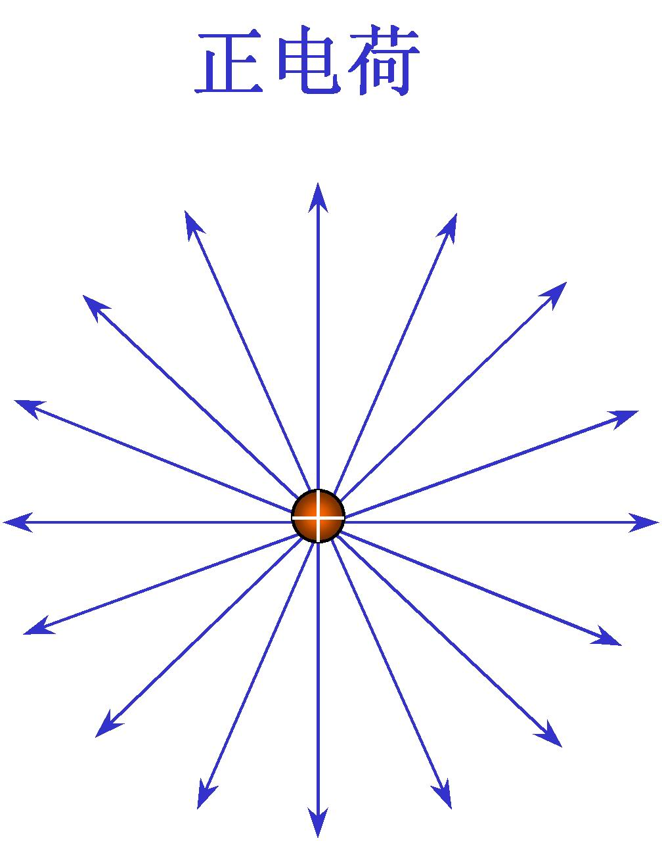
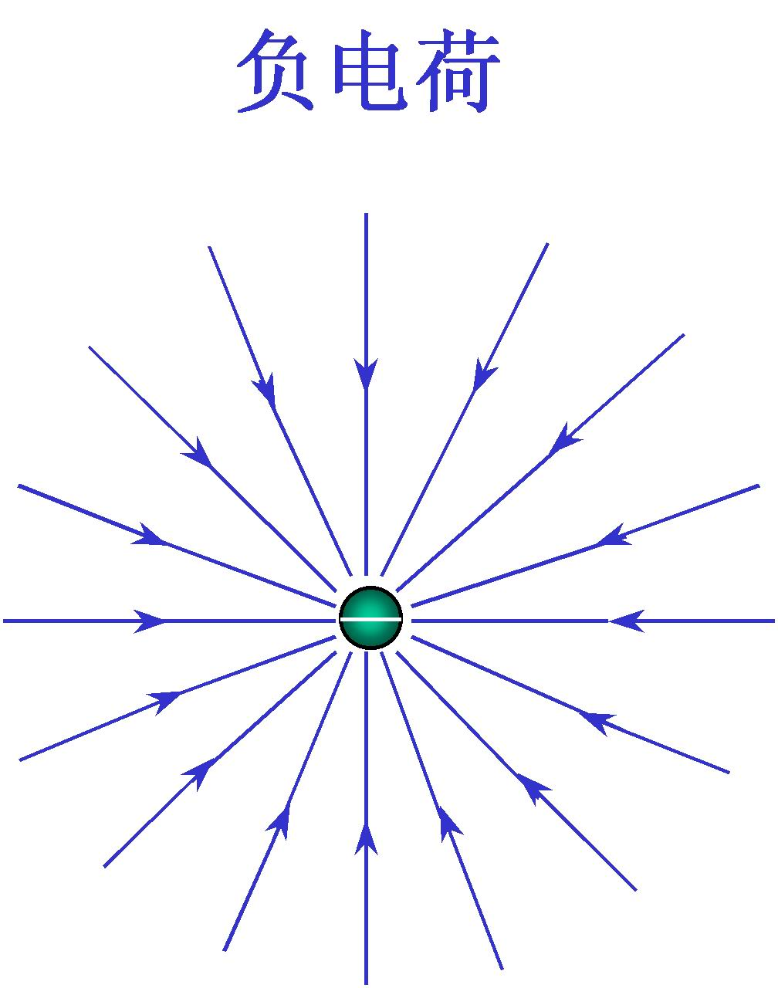
一些静电场的电场线图形

Slide 4
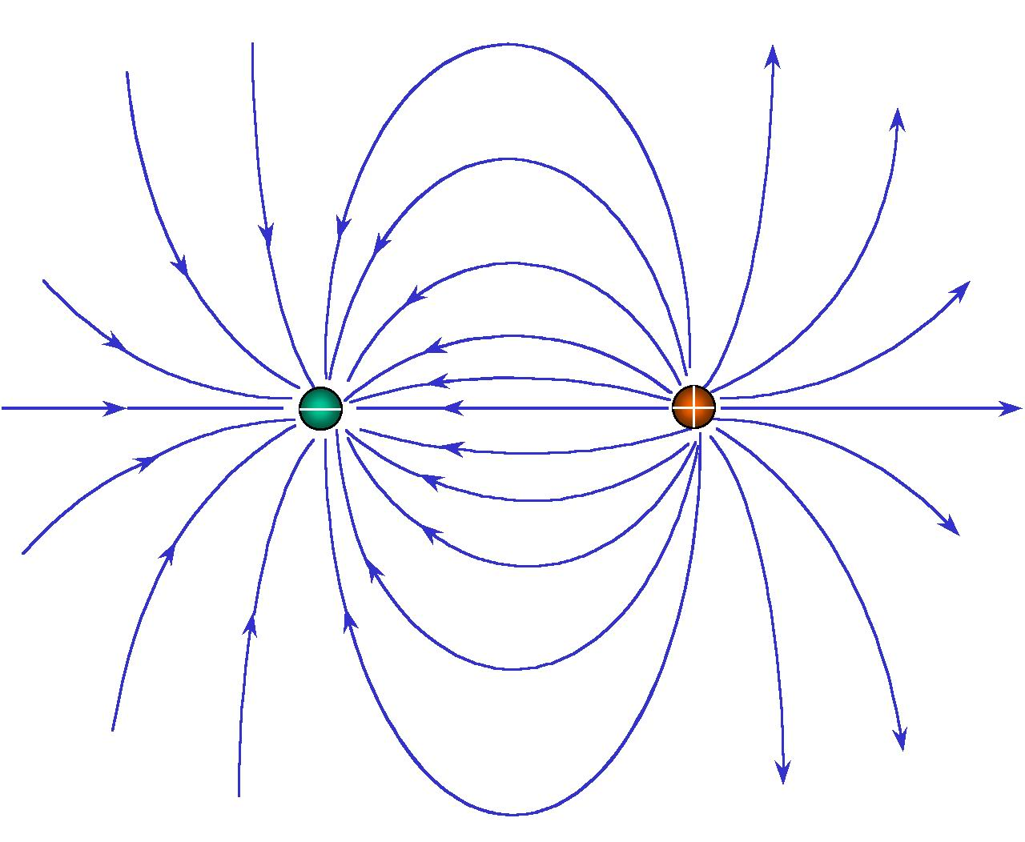
电偶极子

Slide 5
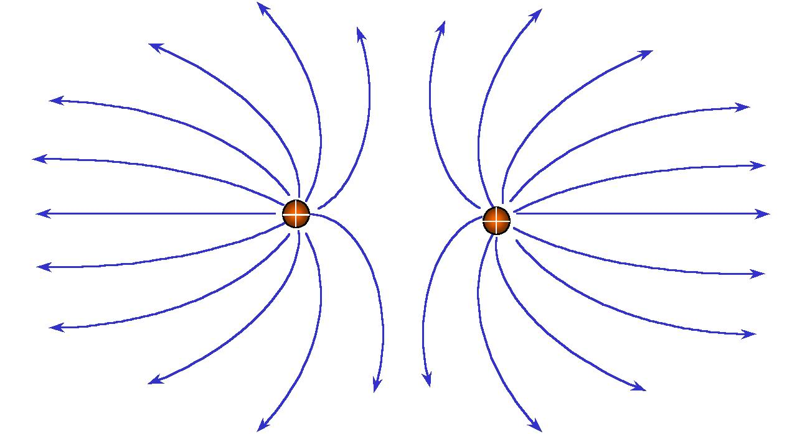
一对等量正点电荷

Slide 6
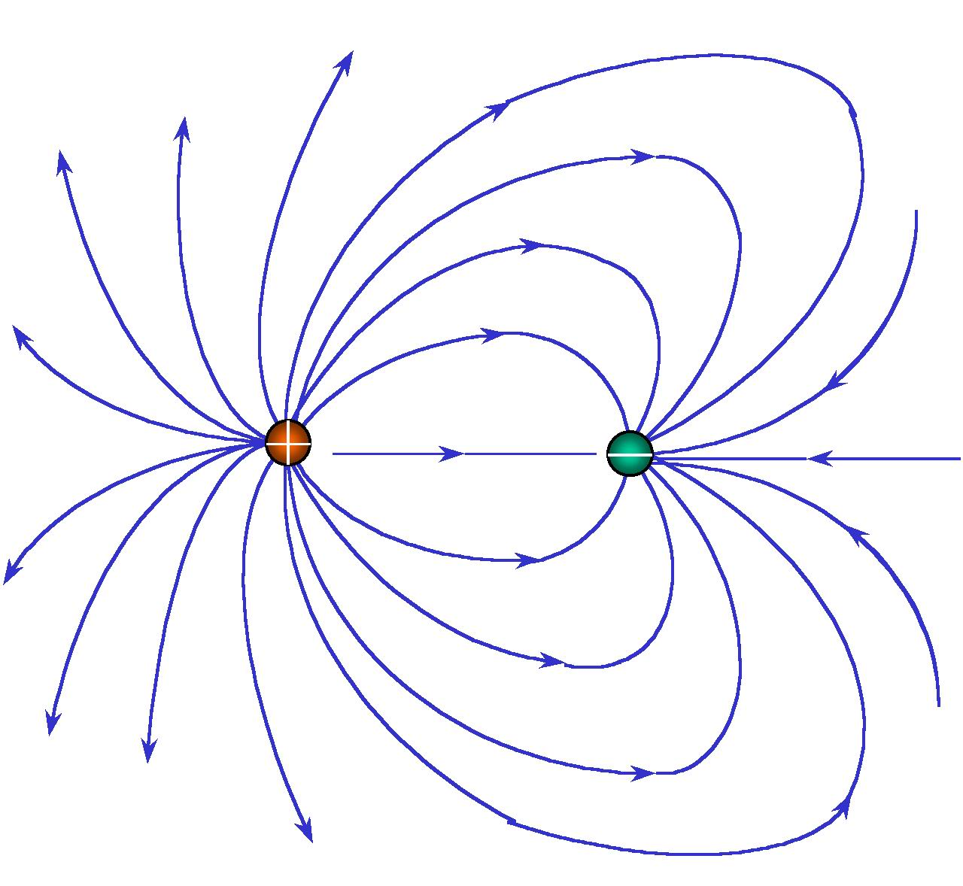
一对异号不等量点电荷

Slide 7
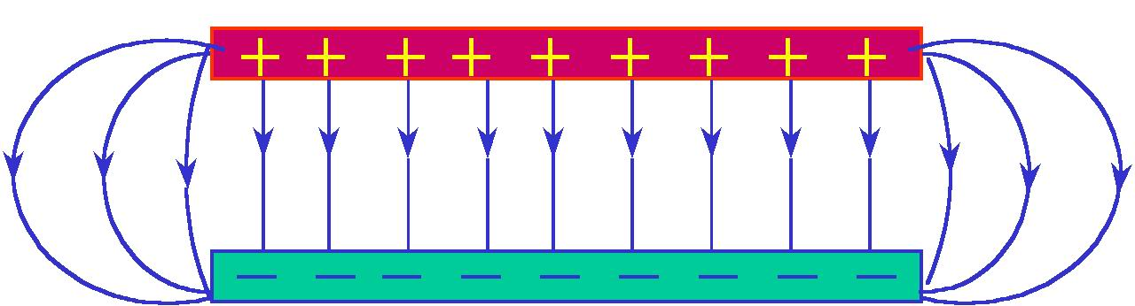
平板电容器

Slide 8
均匀带电直线
描绘电场线的目的在于能形象地反映电场中场强的情况，并非电场中真有这些实在的线。
注意

Slide 9
二、电通量(Electric Flux)
1.定义：通过某一面积的电场线条数
θ
θ
2. 通过任意曲面的电通量怎么计算？
把曲面分成许多个面积元
每一面元处视为匀强电场

Slide 10
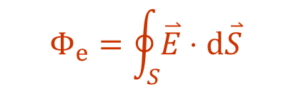
讨论
(1)
可正可负
取决于面元的法线方向的选取
θ是锐角，
θ是钝角，
(2)通过闭合曲面的电通量
$$Φ_{e}=\oint_{S}{\overset{⃑}{E}⋅d\overset{⃑}{S}}$$
规定：面元方向
由闭合面内指向面外
θ
电场线穿入
θ
电场线穿出
通过整个闭合曲面的电通量就等于净穿出封闭面的电场线的总条数。

Slide 11
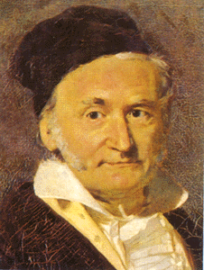
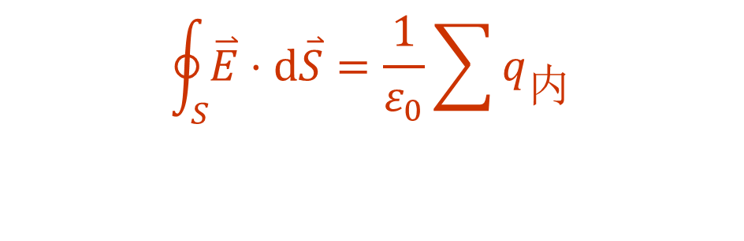
1.3.2 高斯定理
用电通量的概念给出电场和场源电荷之间的关系
在真空中的静电场内，通过任意封闭曲面的电通量等于该封闭曲面所包围的电荷的 倍。
高斯
$$\oint_{S}{\overset{⃑}{E}⋅d\overset{⃑}{S}}=\frac{1}{ε_{0}}\sum{q_{内}}$$

Slide 12
二、推导
1.只有一个点电荷，且闭合曲面为以点电荷为球心的球面
半径为r的球面上的场强：
r
q
S
通过面元dS的电通量：
电场线
通过球面S的电通量：
这一结果与球面半径r无关，只与它所包围的电荷电量q有关。

Slide 13
2. 曲面为任意闭合面且点电荷在曲面内
穿过球面S的每一条电场线必然通过曲面S’，反之亦然，故通过曲面S’的电通量：
S’
q
S
•
电场线
3. 点电荷在闭合曲面外
电场线
进出S’’的电场线的条数相等，净通量为零，故通过曲面S’’的电通量：
q
•
S’’

Slide 14
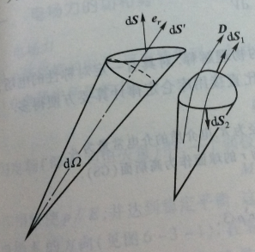
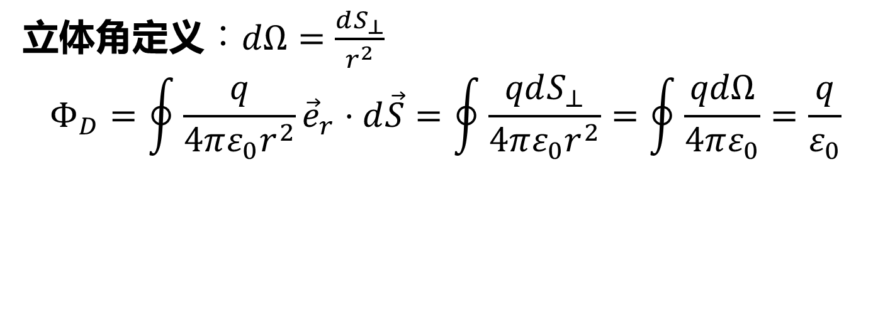
严格证明：立体角概念
立体角定义$：dΩ=\frac{dS_{⊥}}{r^{2}}$ $$Φ_{D}=\oint{\frac{q}{4πε_{0}r^{2}}{\vec{e}}_{r}}⋅d\vec{S}=\oint{\frac{qdS_{⊥}}{4πε_{0}r^{2}}}=\oint{\frac{qdΩ}{4πε_{0}}}=\frac{q}{ε_{0}}$$

Slide 15
4. 场源电荷为多个点电荷时
.
q_{n}
.
.
.
.
.
S
.
q₁
.
.
q_{j}
q_{j+1}
.
q₂
高斯定理成立
推论：对任意连续电荷分布亦正确。

Slide 16
注意
1.高斯定理可从库仑定律严格导出，它是平方反比规律的必然结果。源于库仑定律，高于库仑定律
(适用运动电荷的电场)。
2. 注意，高斯曲面 S上的 E 并非只源于 S 内的 q，而是由面内面外所有电荷共同产生的。
3. q=0 时，面通量为零，但面电场并不一定为零
4. q=0 时，只说明面内总电荷为零，但面内并不一定无电荷。

Slide 17
1.3.3 利用高斯定理求静电场的分布
高斯定理的成立条件是普遍的，但为了用高斯定理求场强，问题本身必须具有良好的对称性，以便将高斯定理中面积分下的 提到积分号外。
常见的电量分布的对称性：
球对称
柱对称
面对称
均匀带电的
点电荷
带电线
无限长
平面
无限大
球面
柱面
平板
球体
柱体

Slide 18
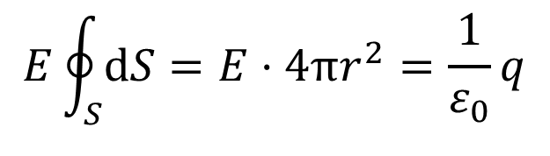
例1：求均匀带电球面的电场分布。设球面半径为R，球面上所带总电量为q(q>0)。
分析:
球对称性，场强沿着径矢方向，放射状分布，与其同心的球面上场强大小相等。设P是空间任意一点，做高斯面 （球面）。
解：当r>R时，高斯面为S，应用高斯定理:
S
$$E\oint_{S}{dS}=E⋅4πr^{2}=\frac{1}{ε_{0}}q$$
R
r
O
P
方向沿径矢向外
与整个球面的电量都集中在球心时的场强相同

Slide 19
当r<R时，高斯面为S’，应用高斯定理:
S
R
r
P
S’
E
所以均匀带电球面场强分布：
r
对于q<0的情况，场强的大小与q>0的情况一样，但球外场强的方向指向带电球面。

Slide 20
用高斯定理求场强的一般步骤：
1. 根据电荷分布的对称性分析电场分布的对称性；
2. 选择适当的闭合曲面作为高斯面，使电场强度大小为定值，可以从积分号内提出来。
3. 利用高斯定理，建立 和场源电荷的联系，计算并说明 的方向；
4. 在有些问题中，闭合面内的净电荷也要用积分计算。

Slide 21
例2：求均匀带电球体的电场分布。球体半径为R，球体总电量Q(Q>0)。
解：
球对称，高斯球面，球外场强大小也为:
方向沿径矢向外
与整个球体的电量都集中在球心时的场强相同
当r<R时，高斯面为S’，应用高斯定理:
S
.
R
r
P
S’
E
方向沿径矢向外
r

Slide 22
例3：求无限长均匀带电圆柱面的电场分布。已知圆柱面半径为R，单位长度带电量为 。
分析：
柱对称，电场分布圆柱辐射状，空间柱面场强大小相等，方向向外。
λ
R
S
P
r
·
设P是空间任意一点，与圆柱面轴线的距离为r。通过P点做闭合高斯面（柱面加上下底）
h
当r>R时，高斯面为S，应用高斯定理:
上下底面上各点场强与底面平行，故上下底无电通量

Slide 23
λ
R
S
·
r
P
h
r
而
所以
h’
S’
方向垂直于圆柱面向外
与整个圆柱面的电量都集中在轴线上的场强相同
当r<R时，高斯面为S’，应用高斯定理:

Slide 24
例4: 求均匀带电无限长圆柱体 (λ, R) 的电场分布。
解：在柱体内 (r ≤ R), 选长为 l 的
同轴柱形高斯面，利用高斯定律
l
R
在柱体外 (r > R)，取同样高斯面，
O
E
所以得电场分
布的矢量表达
E∝ r
E∝1/r
O
R
r

Slide 25
例5：求无限大均匀带电平面的电场分布。已知带电平面电荷面密度为 。
分析：
面对称，空间平面上各点场强大小相等，方向垂直平面。
S
侧
设P是空间中任意一点，与带电平面的距离为r。作闭合高斯面（任意柱状，底面积ΔS ），两底面与带电平面平行且等距离，应用高斯定理：
.
r
P
S
底

Slide 26
而
S
侧
所以
.
r
P
S
底
即带电平面两侧的电场是垂直于平面的均匀场：
当σ > 0时， 的方向远离平面；
当σ < 0时， 的方向指向平面。

Slide 27
例6 均匀带电球体 (R, ρ > 0)，现从球内挖去一半径为 r < R 的球体，求证由此形成的空腔内的电场是均匀的，并求其值。
解：由电场叠加原理可知，有空腔的带
电球体内电场＝带正电的未挖球体电场
＋以体电荷密度相等的负电荷充满空腔
形成的带电球体的电场。
P
O₊
O₋
大球体生成的电场
空腔内电场为匀强电
场，大小与电荷密度
和球心距离成正比，
方向平行于球心连线
小球体生成的电场
合场强为

Slide 28
利用场强叠加原理，可求出更多带电体的电场分布
如:
1. 两平行的无限大带电平板；
2. 带小缺口的细圆环；
λ
σ₁
σ₂
3. 带圆孔的无限大平板；
4. 带有空腔的圆柱体等；
σ
a
O
O’
R

Slide 29
第三次作业：
第三卷 第一章 习题 1-7, 15, 18
活页 练习一 2-9, 10, 11, 12
(9月26日23:59前电子版提交到乐学)
SPOC1第一周单元测试
(9月22日23:30前完成)

